Slide 1
第三章 交换机与VLAN

Slide 2
内容
3.1路由器实验回顾
3.2交换机与vlan
3.3交换机实验内容

Slide 3
3.1路由器实验回顾
路由器实验中的问题：
  PC机上的路由
    默认路由：
    Ip route 0.0.0.0 0.0.0.0 f0/0
  Rip协议观察
    224.0.0.9 组播地址
  Ospf协议观察
    Debug ip ospf events
    Debug ip ospf flood
  Encapsulation用法

Slide 4
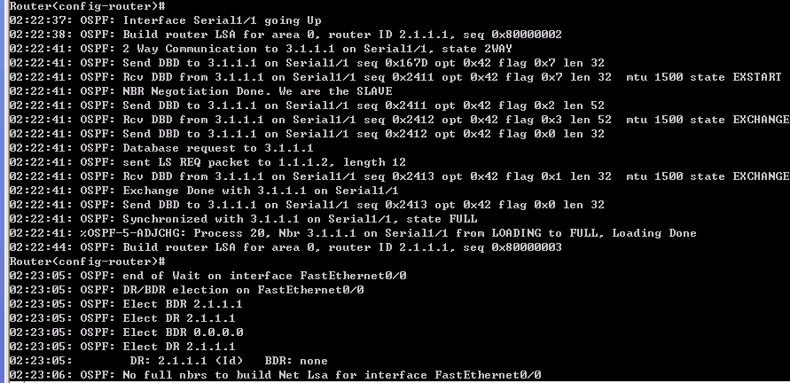

Slide 5
Rip
Network 1.1.1.0
Network 1.0.0.0

Slide 6
wr 保存设置
.net
  confreg = 0x2102
Router>

Slide 7
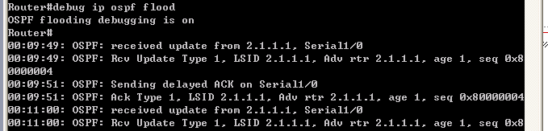
OSPF
改变网络状态
Debug ip ospf flood

Slide 8
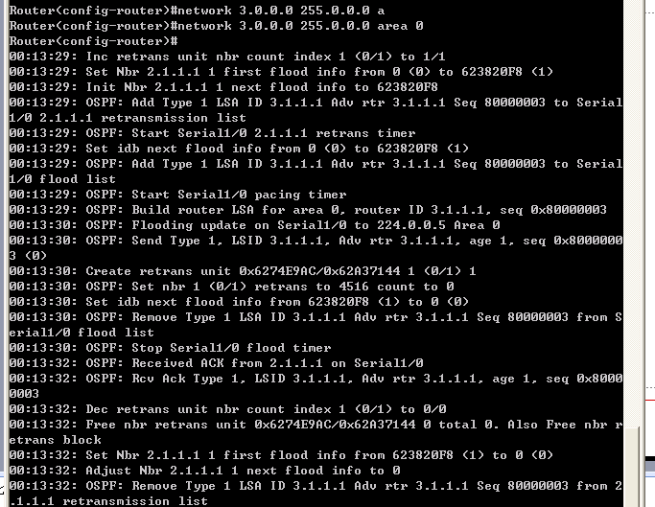

Slide 9
3.2交换机与vlan
Vlan的工作原理
三层交换机

Slide 10
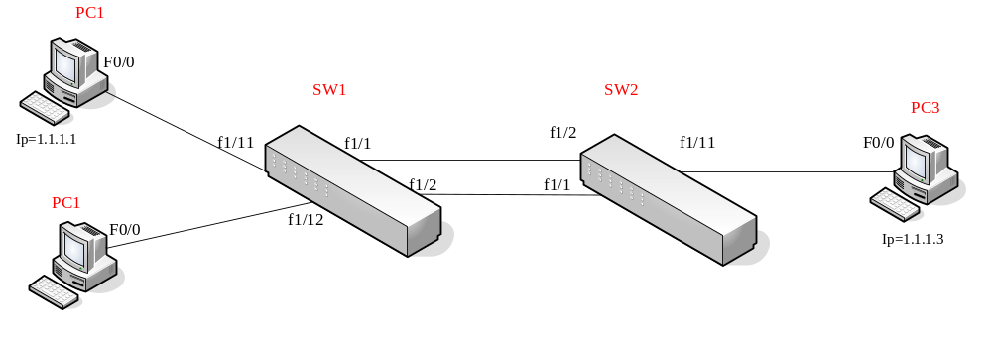

Slide 11

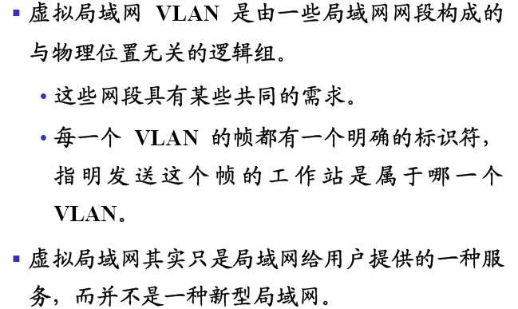
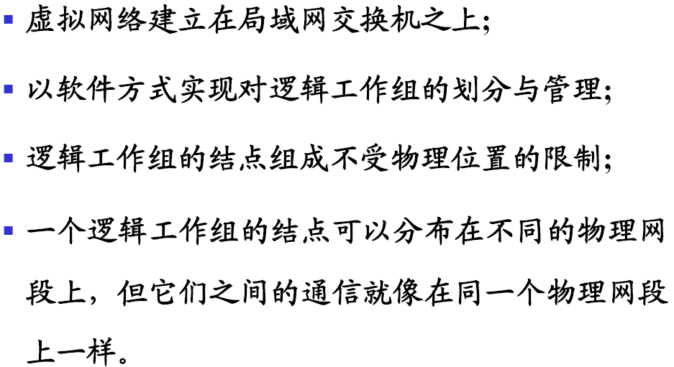
虚拟局域网

Slide 12
3.2.1 VLAN的含义
VLAN，即虚拟局域网（Virtual LAN），它也是一种局域网（LAN）。

Slide 13
网桥/交换机分割广播域
  通过将网络分割成多个冲突域提供增强的网络服务，然而网桥/交换机仍是一个广播域，一个广播数据包可被网桥/交换机转发至全网。虽然OSI模型的第三层的路由器提供了广播域分段，但交换机也提供了一种称为VLAN的广播域分段方法。
一个VLAN＝一个广播域＝逻辑网段
VLAN的优点：
  安全性。一个VLAN里的广播帧不会扩散到其他VLAN中。
  网络分段。将物理网段按需要划分成几个逻辑网段
  灵活性。可将交换端口和连接用户逻辑的分成利益团体，例如以同一部门的工作人员，项目小组等多种用户组来分段。
VLAN如何操作：
  配置在交换机上的每一个VLAN都能执行地址学习、转发/过滤和消除回路机制，就像一个独立的物理网桥一样。VLAN可能包括几个端口
  交换机通过将数据转发到与发起端口同一VLAN的目的端口实现VLAN。
  通常一个端口只运载它所属VLAN的通信量。

Slide 14


VLAN的产生原因－广播风暴
……
广播

Slide 15
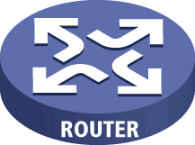
通过路由器将网络分段
路由器
……
广播

Slide 16
与普通的局域网不同的是：
（1）VLAN中的工作站一般属于不同的LAN或LAN网段。
（2）先有LAN，后有VLAN。换句话说，VLAN是建立在LAN之上的。VLAN是通过将LAN中的工作站按一定的方法划分到逻辑组中而形成的。VLAN的形成并没有改变原有网络的拓扑，在用户看来，网络的视图是一致的。

Slide 17
VLAN 主要解决以下2个方面的问题：
（1）保持网络的广播通信方式，将对路由器的依赖减少到最小程度。
（2）减少网络移动和变化的成本。

Slide 18

以太网
交换机
C₃
A₄
B₃
以太网
交换机
C₂
B₂
A₃
以太网
交换机
C₁
A₂
B₁
A₁
以太网
交换机

Slide 19
以太网
交换机
C₃
A₄
B₃
以太网
交换机
C₂
B₂
A₃
以太网
交换机
C₁
A₂
B₁
A₁
以太网
交换机
地理位置超越了逻辑结构

Slide 20
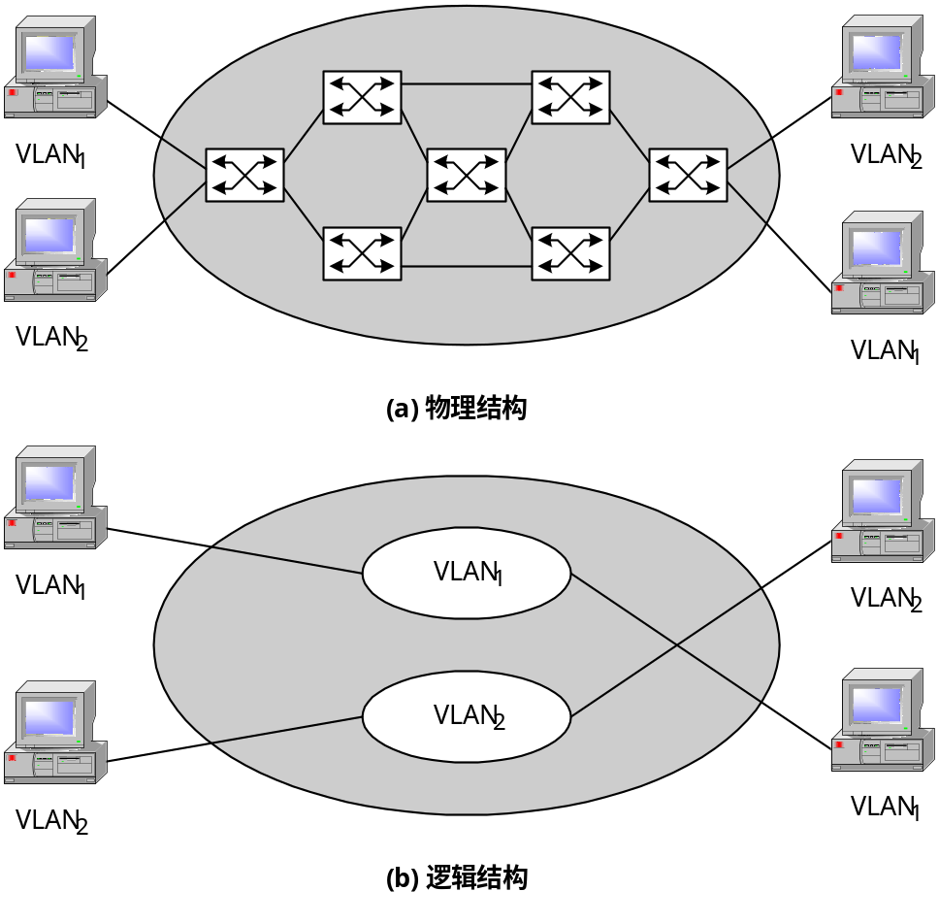
虚拟的网络

Slide 21
为什么需要VLAN
主要因为以下2个原因：
（1） 需求驱动。
（2） 技术驱动。

Slide 22
1 需求驱动
VLAN的引入首先是由于用户需求的驱动。
需要有一种办法，在尽量不改动网络固有配置的前提下，通过灵活的、标准的、基于软件的做法将具有相同需求的用户放到一起，使之就象在一个LAN中那样工作。

Slide 23




通过VLAN划分广播域
Broadcast Domain 1
VLAN 10
Broadcast Domain 3
VLAN 30
Broadcast Domain 2
VLAN 20
工程部
财务部
市场部

Slide 24
2 技术驱动
但是怎样使网络延伸扩展呢？这就需要技术支持，需要更高级的技术，它不但能够在物理上使网络延伸，还能使对网络实施更灵活强大的控制功能成为可能。使VLAN成为可能的技术包括：
（1）LAN交换技术
（2）生成树算法（IEEE802.1D）
（3）过滤服务（IEEE802.1p）
（4）帧标签技术（IEEE802.1Q）
（5）LAN安全标准（IEEE802.1O）

Slide 25
3.2.3 VLAN的种类
从简到繁依次是：
（1）基于端口的VLAN (Port-Based)
（2）基于协议的VLAN (Protocol-Based)
（3）基于MAC层分组的VLAN (MAC-Layer Grouping)
（4）基于网络层分组的VLAN (Network-Layer Grouping)
（5）基于IP组播分组的VLAN (IP Multicast Grouping)
（6）组合的VLAN
（7）基于策略的VLAN (Policy-Based)

Slide 26
1 基于端口分组的VLAN
按端口分组是早期定义VLAN成员关系的方法。在这种定义方法中，某个交换机上的端口（例如端口1、3、5）构成VLANA，而该交换机上的其他端口构成VLANB。早期基于端口的VLAN成员只能位于一个交换机中。第二代基于端口的VLAN支持多个交换机，例如交换机X上的端口1和端口2与交换机Y上的端口3和端口4构成一个VLAN。
基于端口VLAN的示意图

Slide 27
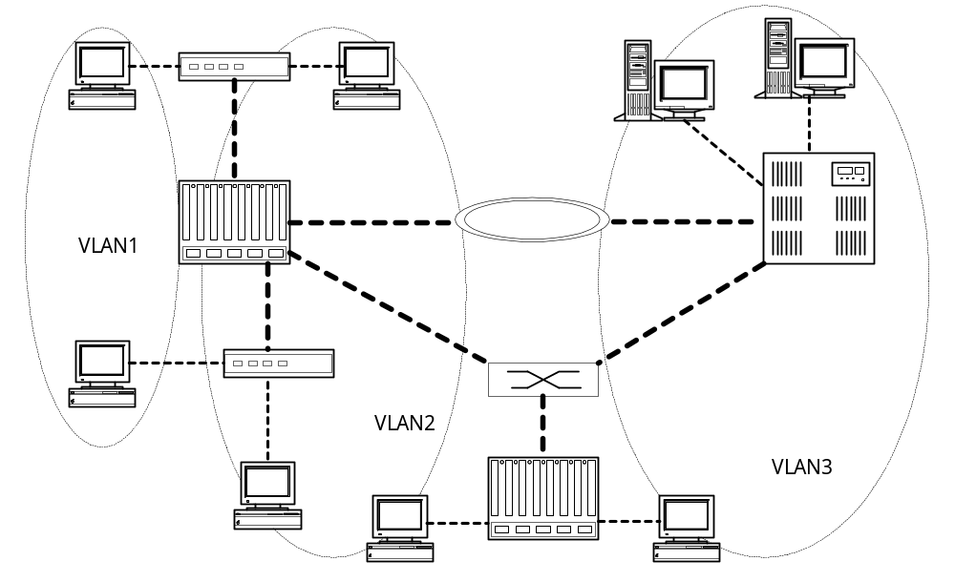
图3-1 基于端口分组的VLAN

Slide 28
基于端口的VLAN
以太网交换机
VLAN表
端口
所属VLAN
Port 1
VLAN 5
Port 1
Port 2
Port 7
Port 10
Port 2
VLAN 10
……
……
Port 7
VLAN 5
……
……
主机A
主机B
主机C
主机D
Port 10
VLAN 10

Slide 29
VLAN成员之间信息通信
第2层VLAN成员间的通信
我们知道第2层LAN成员之间的通信是根据帧中MAC地址寻址的，第2层VLAN成员之间的通信还要使用新增加的VLAN标签中的VLAN标识符（VLAN ID）进行寻址。VLAN标签的标准是IEEE802.1Q，我们在3.2.6节介绍。

Slide 30
第2层VLAN寻址包括2个步骤：
（1）先根据VLAN ID找到目的VLAN。
（2）再根据MAC地址找到目的主机。

Slide 31
举例
（1）假设aaa向ddd发送数据。aaa的数据帧Faaa通过端口1被交换机S1接收，S1发现Faaa的目的地址是ddd，S1通过查阅VLAN成员关系数据库（如表3-2所示）得知ddd属于VLAN B，并且ddd位于S2。
（2）于是S1给Faaa加上VLAN A的标识符（Faaa记为Faaa’）。Faaa’经S1与S2之间的链路发送到S2。S2接收到Faaa’后，通过检查VLAN ID知道此帧来自VLAN A，目的地址是ddd。S2查表5-2（S2中也有该表）判断ddd所属的VALN，发现ddd属于VALN B。
（3）如果S2允许VALN A到VLAN B的转发（符合过滤规则，由802.1p标准化），则查表3-3确定ddd所在的端口（4），然后将Faaa’去掉标签，通过端口4交给ddd。
如图3-6所示

Slide 32
表3-2 VLAN成员关系
MAC地址
VALN ID
Aaa
A
Bbb
B
Ccc
A
Ddd
B

Slide 33
表3-3 S2的交换表
MAC地址
端口ID
ccc
3
ddd
4

Slide 34
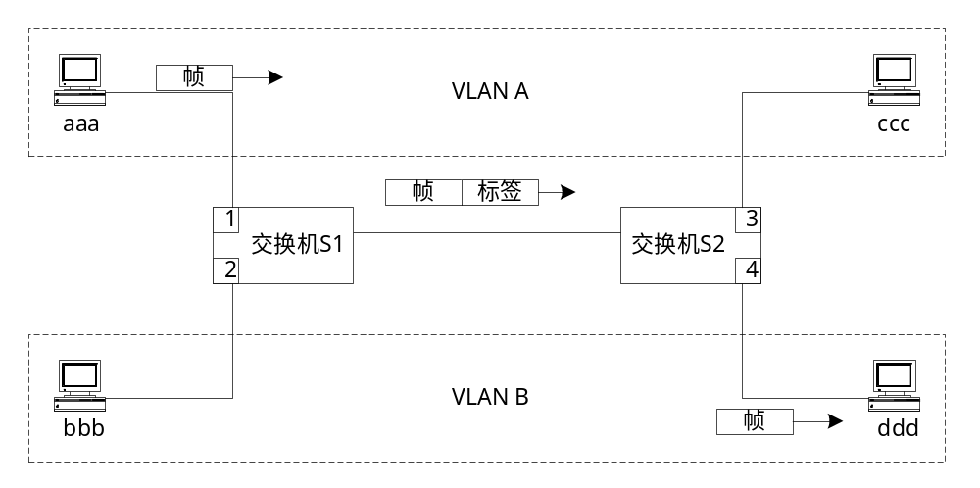
图3-6第2层VLAN成员通信

Slide 35
3.2.5 VLAN标准
（1）IEEE：其制定的标准是IEEE802.1O和802.1Q。
（2）ATM论坛：其制定的标准是LANE标准。
（3）IETF：其工作是在IEEE802.1D和802.1p基础上增强过滤控制功能。
除了上述标准外，VLAN还涉及以下标准：
  （1）管理标准：包括简单网络管理协义SNMP和远程监控RMON。该类协议解决交换式网络、ATM网络中通信量管理等问题。
  （2）安全标准：包括ISAKMP协议、Oakley KDP协议、RADIUS协议。安全标准解决数据完整性、审计、事件监控、报警、计帐等问题。

Slide 36
1 IEEE802.1D
IEEE802.1D标准通常被称为生成树（spanning tree）标准。生成树算法用于消除网络拓扑中的环路（Loop）。当网络中主机之间存在替代路由时，环路就会出现。环路会导致通信量增加，使网络性能下降。为了深入理解IEEE802.1D，必须了解生成树算法。下面我们介绍生成树算法。

Slide 37
生成树算法
生成树算法使用5个参数值来驱动生成树拓扑。它们是：
（1）组播地址：指明扩展网络中的所有网桥。该参数值与LAN类型有关，由软件自动确定。
（2）扩展网络中每个网络的唯一的标识符。
（3）桥/LAN接口端口的唯一标识符。
（4）端口优先级。
（5）端口的成本。
其中后4个参数值由人工分配。

Slide 38
3 IEEE802.1Q
1996年3月，IEEE802.1网络互联分会完成了制定VLAN标准的初始阶段的调查工作，并通过了标准方案，该方案包括了3个方面的内容：
  （1）VLAN的结构化方法。
  （2）在多个VLAN和多供应商设备环境中支持VLAN成员关系信息通信的帧标签的标准格式。
  （3）VLAN标准化的未来方向

Slide 39
VLAN的帧格式
DA
SA
Type
Data
CRC
标准以太网帧
DA
SA
tag
Type
Data
CRC
TCI
TPID
Priority
CFI
VLAN ID
带有IEEE802.1Q标记的以太网帧
TPID = 0x8100

Slide 40

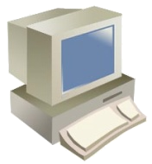
Access Link和Trunk Link
干道链路
接入链路

Slide 41
端口对接收报文的处理
收报文：
Acess端口： 1、收到一个报文
2、判断是否有VLAN信息：如果没有则转到第3步，否则转到第4步
3、打上端口的PVID，并进行交换转发
4、直接丢弃（缺省）
trunk端口： 1、收到一个报文
2、判断是否有VLAN信息：如果没有则转到第3步，否则转到第4步
3、打上端口的PVID，并进行交换转发
4、判断该trunk端口是否允许该VLAN的数据进入：如果可以则转发，否则丢弃
hybrid端口： 1、收到一个报文
2、判断是否有VLAN信息：如果没有则转到第3步，否则转到第4步
3、打上端口的PVID，并进行交换转发
4、判断该hybrid端口是否允许该VLAN的数据进入：如果可以则转发，否则丢弃

Slide 42
端口对发送报文的处理
发报文：
Acess端口： 1、将报文的VLAN信息剥离，直接发送出去
trunk端口： 1、比较端口的PVID和将要发送报文的VLAN信息
2、如果两者相等则转到第3步，否则转到第4步
3、剥离VLAN信息，再发送
4、直接发送
hybrid端口：1、判断该VLAN在本端口的属性（disp interface 即可看到该端口对哪些VLAN是untag， 哪些VLAN是tag）
2、如果是untag则转到第3步，如果是tag则转到第4步
3、剥离VLAN信息，再发送
4、直接发送

Slide 43

帧在网络通信中的变化
VLAN 2
VLAN 1
带有VLAN 1标签的以太网帧
不带VLAN标签的
以太网帧
带有VLAN 2标签的以太网帧
VLAN 1
VLAN 2

Slide 44
Trunk link和VLAN
VLAN 1
Trunk Link
VLAN 5
广播报文发送
VLAN 2
VLAN 1
VLAN 3
VLAN 2
VLAN 1
VLAN 5
VLAN 5
VLAN 2

Slide 45

VLAN间路由
  VLAN间路由产生的问题
    隔离的广播域
    查找路由
    承载多个VLAN的流量
  分布层拓扑结构
  配置VLAN间路由

Slide 46
二层交换网络——广播网络
传统的二层交换网络，整个网络就是一个广播域，当网络规模增大的时候，网络广播严重，效率下降，不利于管理。
二层交换广播域

Slide 47


问题：隔离的广播域
172.16.20.4
VLAN10
VLAN20
VLAN30
  因为VLAN是设计用来控制广播域大小并将本地数据流保持在本地，所以VLAN之间通讯是受限制的

Slide 48

解决方案：在VLAN之间使用路由器
172.16.20.4
VLAN10
VLAN20
VLAN30
  VLAN之间的通讯需要路由器的处理

Slide 49
问题：查找路由
我需要把这个包发送到
172.16.20.4主机上，该主机
并非本地网端
VLAN10
VLAN20
172.16.10.3
172.16.20.4
Network
172.16.10.0
Network
172.16.20.0
  VLAN之间通讯就引出了终端设备如何能够通过多个局域网段或其他设备进行通讯的问题

Slide 50
解决方案：指定缺省网关
我要发送
一个包到
我的默认路由器.
VLAN10
VLAN20
172.16.10.3
172.16.20.4
Network
172.16.10.0
Network
172.16.20.0
我知道
172.16.20.0
网络的位置
  终端用户将目标网络为非本地的数据包发送到自己的缺省网关

Slide 51


问题：支持多VLAN数据流
我需要文件服务器
Server A的信息
我需要文件服务器
Server A的信息
我需要文件服务器
Server A的信息
我接到三个
通向同一地址
的流量，我需要
三条物理连接!
?
?
?
?
File Server A
172.16.3.127
VLAN10
VLAN20
VLAN30
  多个VLAN共用一台外部路由器，就需要到交换机有多条物理连接

Slide 52
解决方案：多链路
VLAN10
VLAN20
VLAN30
VLAN60
  交换机可以支持为每个VLAN提供一个单独的接口

Slide 53
解决方案：一条链路传送多个VLAN的数据流
VLAN10
VLAN20
VLAN30
VLAN60
Eth 3/0.1
3/0.2
3/0.3
Eth 3/1.1
3/1.2
3/1.3
  路由器支持为多个VLAN提供一条ISL链路

Slide 54
二层交换机工作原理
工作方式
  交换机根据收到数据帧中的源MAC地址建立该地址同交换机端口的映射，并将其写入MAC地址表中。
  交换机将数据帧中的目的MAC地址同已建立的MAC地址表进行比较，以决定由哪个端口进行转发。
  如数据帧中的目的MAC地址不在MAC地址表中，则向所有端口转发。这一过程称之为泛洪（flood）。
  广播帧和组播帧向所有的端口转发。
交换机的三个主要功能：
  学习：以太网交换机了解每一端口相连设备的MAC地址，并将地址同相应的端口映射起来存放在交换机缓存中的MAC地址表中。
  转发/过滤：当一个数据帧的目的地址在MAC地址表中有映射时，它被转发到连接目的节点的端口而不是所有端口（如该数据帧为广播/组播帧则转发至所有端口）。
  消除回路：当交换机包括一个冗余回路时，以太网交换机通过生成树协议避免回路的产生，同时允许存在后备路径。

Slide 55


三层交换机功能模型
ETH0:10.110.0.254/24
ETH2:10.110.2.254/24
ETH1:10.110.1.254/24
10.110.0.113/24
G:10.110.0.254
10.110.1.69/24
G:10.110.1.254
10.110.1.88/24
G:10.110.1.254
10.110.2.200/24
G:10.110.2.254

Slide 56
三层交换机的路由和二层交换
二层交换引擎：实现同一网段内的快速二层转发
三层路由引擎：实现跨网段的三层路由转发

Slide 57

传统的三层路由技术
3
3
3
3
2
2
2
2
1
1
1
1
传统三层路由技术对每个报文进行处理，并基于第三层地址信息转发报文。这一方法称为逐包转发。

Slide 58
基于流的三层交换技术
根据数据流的首报文转发建立新的快速转发路径，同一数据流的后续报文按照此转发路径进行转发的方法称之为流交换（FS）。
3
3
3
3
2
2
2
2
1
1
1
1
第一个报文
后续报文

Slide 59
最长匹配的三层交换技术
传统的三层路由技术通过软件查找路由表进行逐包转发。
流交换通过硬件完成后续报文的快速转发，这个转发过程称为精确匹配，而且首报文转发仍然采用软件查找路由表实现转发。
最长匹配的三层交换技术，所有报文的转发都通过硬件的快速匹配完成转发。
3
3
3
3
3
2
2
2
2
1
1
1
1

Slide 60
三层交换机并非简单地把路由设备的硬件和软件添加到普通的交换机上
  三层交换机和路由器的主要功能不同：前者的主要功能是数据交换，后者的主要功能是路由转发（两者同时具备了数据交换和路由转发功能）
  三层交换机和路由器的使用场所不同：前者主要用于简单的局域网连接，提供快速数据交换的功能；后者不仅适用于同种协议的局域网间，还适用于不同协议的局域网和广域网间，其优势在于强大的路由转发功能
  三层交换机和路由器处理数据的方式不同：前者通过硬件执行数据包交换，后者由基于微处理器的软件路由引擎执行数据包交换

Slide 61
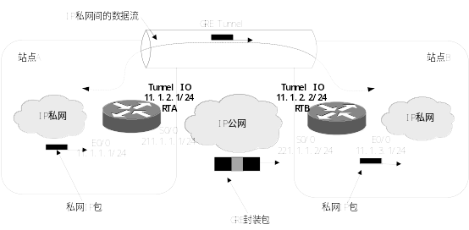

Slide 62
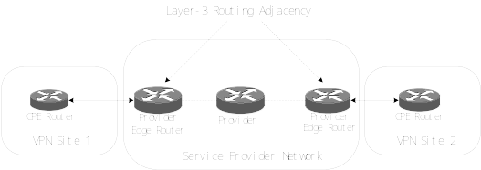

Slide 63
基于流交换的三层交换机的转发流程
包转发
以太
网帧
二层交换
模块
交
换
网
三层路由
模块
多层
流分类
多层流处理
（接入带宽约束/优先级）
包转发
以太
网帧
MAC表
VLAN表
流分类
规则表
路由表
流处理属性表
广
播
包
未
知
流
策略/管理服务器
广播包和无法
路由的包

Slide 64
传统的三层路由技术
3
3
3
3
2
2
2
2
1
1
1
1
传统三层路由技术对每个报文进行处理，并基于第三层地址信息转发报文。这一方法称为逐包转发。

